Slide 1
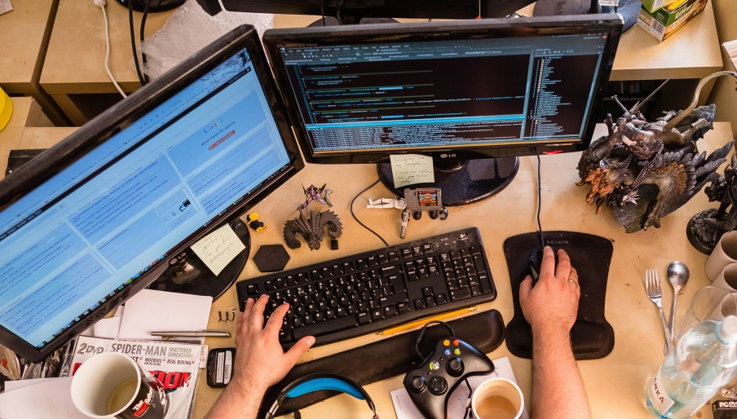

Programming basics.

Slide 2

reflectie.

Slide 3

functions.

Slide 4
Waarom functies nodig?

Slide 5
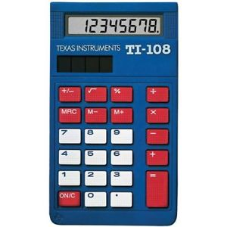

Slide 6
//function declaration
function pleaseDoNotShout(){
console.info('SHOUT');
}

Slide 7
//function declaration with return value
function pleaseDoNotShoutMyName(myName){
let whisper = '...whispering... '+ myName;
return whisper;
}

Slide 8
Schrijf een functie giveMeSomeNiceName(gender) die bijvoorbeeld het onderstaande in de console schrijft. Op basis van een gender geeft hij een andere naam.
myNewName is: Arnold

Slide 9
Schrijf een functie pig(numberOfPigs) die onderstaande in de console schrijft op basis van het aantal ‘pigs’ dat je aan de functie meegeeft. Tip use emoij’s in code.
🐷🐷🐷🐷🐷knor!

Slide 10
Schrijf een functie facorial(num) die de factor van het ingevoerde nummer berekent. Je schijft het zo ‘5!’ wat wil zeggen: 1*2*3*4*5 = 120.

Slide 11
// callback function
function greeting(name) {
alert('Hello ' + name);
}
function processUserInput(callback) {
var name = prompt('Please enter your name.');
callback(name);
}
processUserInput(greeting);
https://developer.mozilla.org/en-US/docs/Glossary/Callback_function

Slide 12
Schrijf een functie writeASound(animal)die op basis van het dier dat je invoert een geluid schrijft naar de console. Hou het even bij een beperkt aantal dieren ;-)

Slide 13
Schrijf een functie handleAnimalSounds(func,animal) die een van de vorige functies als parameter ontvangt en deze uitvoert met het juiste geluid of schrijven van het geluid.

Slide 14

Assignment.

Slide 15
Opdrachten
Zelfstudie via Udacity
Opdrachten via FreeCodeCamp (deze stap niet overslaan!)
Eindopdrachten: inleveren via Learn (let op: vul de bijlage in)

